Slide 1
Хеширование

Slide 2
Хеширование
преобразование по детерминированному алгоритму входного массива данных произвольной длины в выходную битовую строку фиксированной длины.
Такие преобразования также называются хеш-функциями или функциями свёртки, а их результаты называют хешем, хеш-кодом
Notes:
В общем случае однозначного соответствия между исходными данными и хеш-кодом нет в силу того, что количество значений хеш-функций меньше, чем число вариантов значений входного массива; существует множество массивов с разным содержимым, но дающих одинаковые хеш-коды — так называемые коллизии. Вероятность возникновения коллизий играет немаловажную роль в оценке качества хеш-функций.

Slide 3
Хеширование
Коллизия – когда существует множество массивов с разным содержимым, но дающих одинаковые хеш-коды.
Контрольная сумма:

Slide 4
Хеширование. CRC
Циклический избыточный код по своей сути представляет остаток от деления

Slide 5
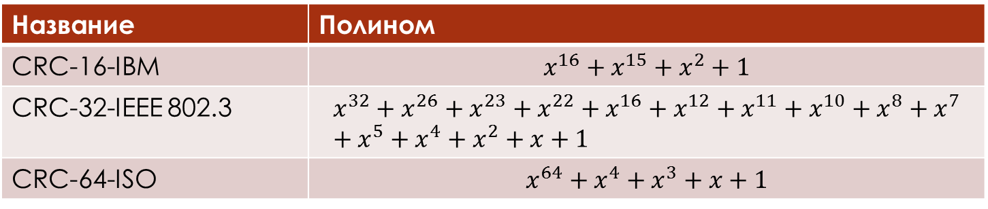
Хеширование. CRC
Название | Полином
CRC-16-IBM | $$x^{16}+x^{15}+x^{2}+1$$
CRC-32-IEEE 802.3 | $$x^{32}+x^{26}+x^{23}+x^{22}+x^{16}+x^{12}+x^{11}+x^{10}+x^{8}+x^{7}+x^{5}+x^{4}+x^{2}+x+1$$
CRC-64-ISO | $$x^{64}+x^{4}+x^{3}+x+1$$

Slide 6
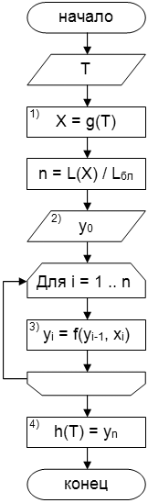
Хеширование. MD5
128-битный алгоритм хеширования, разработанный профессором Рональдом Л. Ривестом из Массачусетского технологического института в 1991 году.
Стандартная схема алгоритма хеш-функции представлена на следующем рисунке.
Notes:
1)К исходному сообщению Т добавляется вспомогательная информация (например, длина прообраза, вспомогательные символы и т.д.) так, чтобы длина прообраза Х стала кратной величине L_{бл}, определенной спецификацией (стандартом) хеш-функции.
(2) Для инициализации процедуры хеширования используется синхропосылка y₀.
(3) Прообраз X разбивается на n блоков x_{i} (i = 1 .. n) фиксированной длины L_{бл}, над которыми выполняется однотипная процедура хеширования f(y_{i-1}, x_{i}), зависящая от результата хеширования предыдущего блока y_{i-1}.
(4) Хеш-образом h(T) исходного сообщения Т будет результат процедуры хеширования y_{n}, полученный после обработки последнего блока x_{n}.

Slide 7
Хеширование. MD5
Выравнивание потока.
В конец исходного сообщения, длиной L, дописывают единичный бит, затем необходимое число нулевых бит так, чтобы новый размер L' был сравним с 448 по модулю 512 (L’ mod 512 = 448).
Notes:
Добавление нулевых бит выполняется, даже если новая длина, включая единичный бит, уже сравнима с 448.

Slide 8
Хеширование. MD5
Добавление длины сообщения.
К модифицированному сообщению дописывают 64-битное представление длины данных (количество бит в сообщении). Т.е. длина сообщения T становится кратной 512 (T mod 512 = 0).
Notes:
Если длина исходного сообщения превосходит 2⁶⁴ - 1, то дописывают только младшие 64 бита. Кроме этого, для указанного 64-битного представления длины вначале записываются младшие 32 бита, а затем старшие 32 бита

Slide 9
Хеширование. MD5
Инициализация буфера.
Для вычислений инициализируются 4 переменных размером по 32 бита и задаются начальные значения (шестнадцатеричное представление):
A = 67 45 23 01;
B = EF CD AB 89;
C = 98 BA DC FE;
D = 10 32 54 76.
Notes:
В этих переменных будут храниться результаты промежуточных вычислений. Начальное состояние ABCD называется инициализирующим вектором.

Slide 10
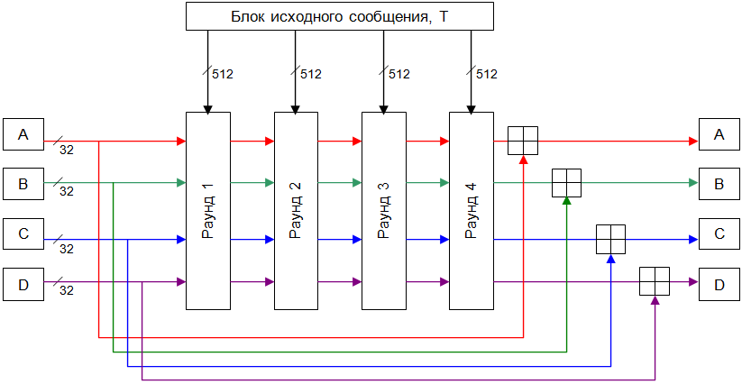
Хеширование. MD5
Вычисление хеша в цикле.
Notes:
Исходное сообщение разбивается на блоки T, длиной 512 бит. Для каждого блока в цикле выполняется процедура, приведенная на рис.9.2. Результат обработки всех блоков исходного сообщения в виде объединения 32-битных значений переменных ABCD и будет являться хешем.
Шаг основного цикла вычисления хеша
В каждом раунде над переменными ABCD и блоком исходного текста Т в цикле (16 итераций) выполняются однотипные преобразования по следующей схеме.

Slide 11
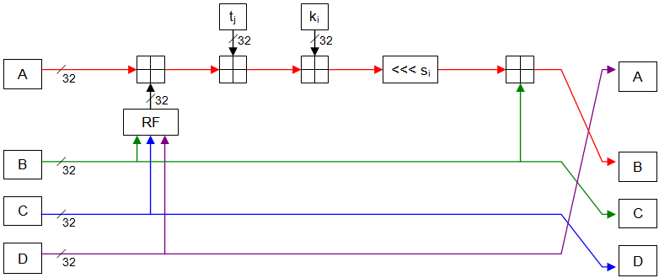
Хеширование. MD5
Вычисление хеша в цикле. Раунд
Notes:
В каждом раунде над переменными ABCD и блоком исходного текста Т в цикле (16 итераций) выполняются однотипные преобразования по следующей схеме.
Условные обозначения.
1) RF - раундовая функция, определяемая по следующей таблице.
2) t_{j} - j-ая 32-битовая часть блока исходного сообщения Т с обратным порядком следования байт;
3) k_{i} - целая часть константы, определяемой по формуле
r – номер раунда (r = 1..4).
Аргумент функции sin измеряется в радианах.
4) <<< s_{i} – циклический сдвиг влево на s_{i} разрядов.

Slide 12
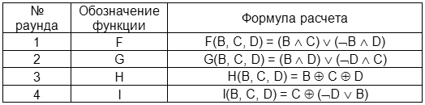
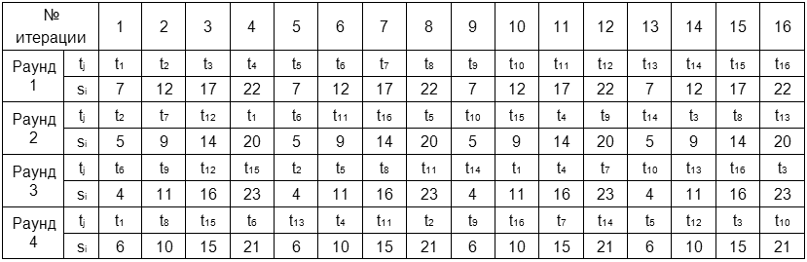
Хеширование. MD5
Вычисление хеша в цикле. Раунд
k_{i} = 2³² * | sin(i + 16 * (r - 1)) |
Notes:
В каждом раунде над переменными ABCD и блоком исходного текста Т в цикле (16 итераций) выполняются однотипные преобразования по следующей схеме.
Условные обозначения.
1) RF - раундовая функция, определяемая по следующей таблице.
2) t_{j} - j-ая 32-битовая часть блока исходного сообщения Т с обратным порядком следования байт;
3) k_{i} - целая часть константы, определяемой по формуле
r – номер раунда (r = 1..4).
Аргумент функции sin измеряется в радианах.
4) <<< s_{i} – циклический сдвиг влево на s_{i} разрядов.

Slide 13
Хеширование. MD5
128-битный алгоритм хеширования, разработанный профессором Рональдом Л. Ривестом из Массачусетского технологического института в 1991 году.
MD5("") = d41d8cd98f00b204e9800998ecf8427e
MD5("md4") = c93d3bf7a7c4afe94b64e30c2ce39f4f
MD5("md5") = 1bc29b36f623ba82aaf6724fd3b16718

